Slide 1
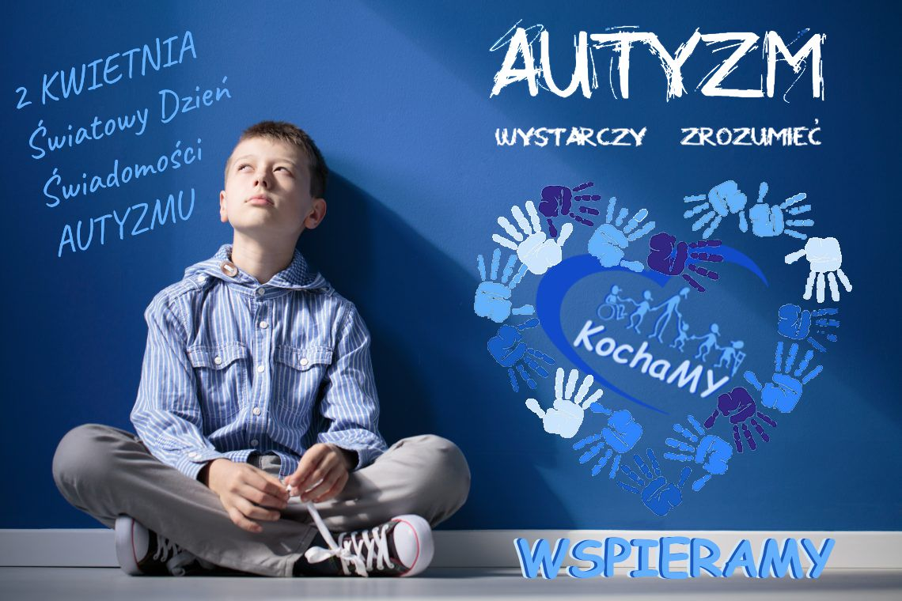
Światowy Dzień Świadomości Autyzmu

Slide 2
Światowy Dzień Świadomości Autyzmu
Corocznie, 2 kwietnia obchodzony jest Światowy Dzień Wiedzy o Autyzmie. Dzień ustanowiony został przez przedstawicieli państw członkowskich Organizacji Narodów Zjednoczonych 21 stycznia 2008 roku. Jego głównym przesłaniem jest podnoszenie świadomości społeczeństwa o problemach osób zmagających się z tym schorzeniem.
Symbolem solidarności z „autystami” jest kolor niebieski. W Polsce na niebiesko, w poprzednich latach, zaświeciły się m.in. Pałac Kultury i Nauki, most Śląsko-Dąbrowski, gmach Giełdy Papierów Wartościowych w Warszawie czy Katowicki Spodek, a w dużych sieciach handlowych istnieją tak zwane „Ciche godziny”.

Slide 3
Światowy Dzień Świadomości Autyzmu
A czym jest autyzm?
To zaburzenie rozwojowe związane z nieprawidłową pracą mózgu. Osoby dotknięte autyzmem mają problemy z komunikacją, postrzeganiem świata czy prawidłowym rozumieniem relacji społecznych. My, jako społeczeństwo, musimy sobie uświadomić, iż nie jest to ani lepsze, ani gorsze spojrzenie na świat. Jest po prostu inne.
W dniu 2 kwietnia każdy może wyrazić swą solidarność z osobami z autyzmem poprzez:
oświetlenie domu na niebiesko;
nałożenie ubrania w kolorze niebieskim;
dodania niebieskiej żarówki lub puzzla do swego profilu na facebook’u lub strony www.
Bądźmy w tym dniu razem!

Slide 4
Światowy Dzień Świadomości Autyzmu
Autyzm nie jest chorobą, ale zaburzeniem rozwoju to znaczy, że cała ścieżka rozwoju osoby autystycznej jest inna od standardowej. Mówiąc innymi słowami: autyzm oznacza, że mózg pracuje w niestandardowy sposób.
Autyzm ASD (Autism Spectrum Disorder) czyli spektrum zaburzeń autystycznych. Oznacza to, że autyzm jest trochę inny dla każdej osoby. Osoby z diagnozami ze spektrum autyzmu mają bardzo różne nasilenie zachowań i cech wynikających z autyzmu.

Slide 5
Światowy Dzień Świadomości Autyzmu
Autyzm – jak często występuje?
Autyzm diagnozuje się u około 1 na 100 dzieci w Europie. Występuje u chłopców 4 razy częściej niż u dziewczynek.
W ostatnich latach badacze autyzmu sugerują, że objawy u dziewczynek wyglądają trochę inaczej niż objawy u chłopców. Przez to dziewczynki w spektrum autyzmu mogą nie otrzymywać diagnozy lub otrzymywać ją późno.

Slide 6
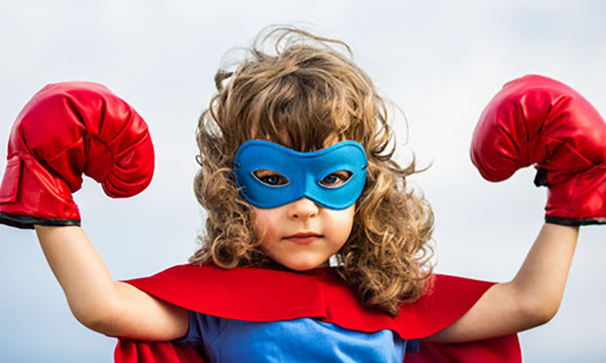
Światowy Dzień Świadomości Autyzmu
Objawy autyzmu:
Autyzm jest diagnozowany na podstawie zachowań i cech występujących w 3 obszarach (tzw. triada autyzmu):
interakcje społeczne;
komunikacja;
powtarzalne, stereotypowe zachowania.

Slide 7
Światowy Dzień Świadomości Autyzmu

Slide 8
Światowy Dzień Świadomości Autyzmu
Interakcje społeczne:
Osoby z autyzmem mają trudność w rozumieniu zachowania innych ludzi, często trudno jest im zrozumieć jak inne osoby się czują i co mają na myśli. Wyzwaniem jest dla nich im nawiązywanie przyjaźni i dogadywanie się w codziennych sytuacjach. Osoby w spektrum autyzmu mogą mieć trudności w rozumieniu gestów i odczytywaniu mimiki twarzy.
Objawy autyzmu w zakresie interakcji społecznych to m. in:
dziecko nie wskazuje palcem, żeby pokazać, że coś je interesuje;
dziecko nie patrzy na przedmioty, które wskazuje rodzic;
małe zainteresowane ludźmi lub brak świadomości ich obecności;
trudności w inicjowaniu kontaktu, angażowaniu się w zabawy w grupie, zdobywaniu przyjaciół;
brak wchodzenia w role i udawania w zabawie (tzw. zabawa „na niby”);
brak naśladowania;
trudności w rozumieniu uczuć lub mówieniu o uczuciach;
brak dzielenia się osiągnięciami lub zainteresowaniami np. zabawkami, rysunkami.

Slide 9
Światowy Dzień Świadomości Autyzmu
Komunikacja:
Część osób z autyzmem nie mówi, ale używa innych form komunikacji np. wskazywanie obrazków w książkach do komunikacji lub pisanie. Osoby, które świetnie posługują się mową wysławiają się w sposób, który może wydawać się nietypowy lub usztywniony. Czasami osoby w spektrum autyzmu powtarzają te same słowa lub wyrażenia (to tzw. echolalia).
Objawy autyzmu w zakresie komunikacji to m. in:
opóźniony rozwój mowy;
unikanie kontaktu wzrokowego;
mimika twarzy jest niedostosowana do wypowiedzi;
trudności z odczytywaniem mimiki twarzy, tonu głosu, gestów rozmówcy;
nietypowy ton głosu lub nietypowy rytm mowy np. wymawianie każdego zdania jak pytania;
powtarzanie słów lub zdań tzw. echolalia np. w odpowiedzi na pytanie, powtarza je, zamiast udzielenia odpowiedzi;
wypowiedzi mogą sprawiać wrażenie nieadekwatnych do sytuacji;
trudność w komunikowaniu potrzeb lub pragnień;
branie wypowiedzi zbyt dosłownie – nie rozumienie poczucia humoru, ironii, metafor.

Slide 10
Światowy Dzień Świadomości Autyzmu
Usztywnione zachowania:
Osoby z autyzmem często silnie przywiązują się do wzorców lub rutyn np. chodzenie zawsze tą samą drogą, układanie zabawek na półce, zawsze w tej samej kolejności. Nie lubią zmian a nieoczekiwane wydarzenia bywają dla nich bardzo stresujące. Często też bardzo silnie angażują się w zainteresowanie jednym albo kilkoma tematami np. autobusy, samochody określonej marki, liczby.
Objawy autyzmu w zakresie usztywnionych zachowań to m. in:
przywiązanie do rutyny np. dziecko nalega na chodzenie dokładnie tą samą drogą do szkoły lub jedzenie na tym samym talerzu
trudności z adaptacją do zmian w planie lub w środowisku np. przemeblowanie, zmiana godziny wyjścia do szkoły
nietypowe przywiązanie do zabawek lub obiektów tj. klucze, włączniki światła, nitki
zainteresowanie wąską dziedziną wiedzy np. rozkłady jazdy tramwaju, dinozaury, liczby, odkurzacze określonej marki
spędzanie dużej ilości czasu na układaniu zabawek w specyficzny sposób, obserwowaniu poruszających się przedmiotów (np. wentylator, pralka), koncentrowanie się na specyficznej części przedmiotu (np. kółko od auta)
wielokrotne powtarzanie ruchów tj. trzepotanie rękami na wysokości oczu, kręcenie się wokół własnej osi – tzw. stereotypie ruchowe lub autostymulacje.

Slide 11
Światowy Dzień Świadomości Autyzmu
Zmysły, które są zbyt wrażliwe lub za mało wrażliwe:
Autyzm bardzo często łączy się z nietypowym odbieraniem świata za pomocą zmysłów. Osoby w spektrum autyzmu mogą odczuwać zwykłe bodźce jako mało intensywne (nie czuje uścisku dłoni) albo zbyt intensywne (uścisk dłoni czuje tak silnie jak poparzenie).
Problemy z nadwrażliwymi zmysłami albo zbyt małym odczuwaniem przez zmysły mogą być bardzo dotkliwe. Część dorosłych osób z autyzmem mówi np. o tym, że kiedy patrzą drugiej osobie w oczy, to jest to dla nich przykre doświadczenie dyskomfortu lub nawet bólu. Niektórzy przebywając w tłocznym pomieszczeniu pełnym głośnych dźwięków opisują uczucie paniki i przeładowania bodźcami.
Co może wskazywać na trudności sensoryczne?
zakrywanie uszu w reakcji na niektóre dźwięki;
niechęć do przytulania lub dotyku;
poszukiwanie wrażeń zmysłowych np. mocne podskakiwanie, wpatrywanie się w światło;
silne reakcje w odpowiedzi na bodźce np. płacz po dotknięciu specyficznej faktury przedmiotu np. sypkich rzeczy – piasek, kasza, ryż.
Zdarza się, że osoby, które nie mają widocznych problemów z poruszaniem się i fizycznie z ich rękoma i nogami wszystko jest w porządku, mogą mieć problemy z wykonywaniem zwykłych ruchów tj. trzymanie długopisu, przeskoczenie przez skakankę. Mogą odczuwać swoje ciało jakby nie mieli nad nim pełnej kontroli. Takie trudności występują o osób, które mają silne natężenie objawów autyzmu.

Slide 12
Światowy Dzień Świadomości Autyzmu
Wczesne rozpoznanie i wczesna interwencja:
Symptomy autyzmu mogą być widoczne już w 2 roku życia. Jeśli jesteś rodzicem malucha i niepokoi Cię jego rozwój, nie warto odkładać konsultacji ze specjalistą. Objawy autyzmu widoczne są zwłaszcza w zachowaniach społecznych i komunikacji.
Zachowania przed 3 rokiem życia, które mogą wskazywać na spektrum autyzmu to:
6 miesiąc – dziecko nie uśmiecha się do osób w otoczeniu, nie wykazuje innej radosnej ekspresji
9 miesiąc – dziecko nie odwzajemnia uśmiechów, ekspresji twarzy, nie odpowiada na wydawane przez rodzica dźwięki
12 miesiąc – brak gaworzenia, brak reakcji na imię
14 miesiąc – brak gestu wskazywania palcem i brak innych gestów używanych do komunikacji np. gest papa
16 miesiąc – brak słów lub używanie tylko kilku słów
18 miesiąc – brak zabawy na niby (np. karmienie lalki)
24 miesiące – dziecko nie używa w sposób sensowny zdań złożonych z 2 słów (zdania powinny być wypowiadane spontanicznie, nie tylko powtarzane).

Slide 13
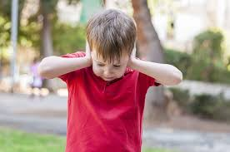
Światowy Dzień Świadomości Autyzmu
Wczesne rozpoznanie autyzmu jest bardzo ważne, ponieważ można wtedy zacząć wczesne wspomaganie rozwoju. Odpowiedni sposób mówienia do dziecka i zabawy oraz odpowiednia organizacjia środowiska pomagają dziecku w uczeniu się, komunikowaniu i nawiązywaniu relacji.

Slide 14
Światowy Dzień Świadomości Autyzmu
Przyczyny autyzmu:
Przyczyny autyzmu nie są dokładnie poznane. Według obecnej wiedzy nie istnieje pojedyncza przyczyna np. gen, który wywołuje autyzm. Przyczyny autyzmu są złożone to znaczy, że na występowanie autyzmu wpływają różne czynniki, które działają w różnym stopniu i w różnych kombinacjach.
Duże znaczenie w występowaniu autyzmu ma genetyka. Istnieją geny i mutacje (tzn. zmiany w genach), które są związane z częstszym występowaniem autyzmu. Na występowanie autyzmu wpływają też niektóre czynniki środowiskowe tj. wyższy wiek rodziców, infekcje wirusowe podczas ciąży, wcześniactwo, ciąże mnogie.

Slide 15
Światowy Dzień Świadomości Autyzmu
Mechanizmy psychologiczne:
Naukowcy od lat próbują odkryć wyjaśnienie objawów autyzmu np. wzorzec w myśleniu, który pozwala odpowiedzieć na pytanie: dlaczego osoby w spektrum autyzmu zachowują się w taki sposób? Jedna z teorii mówi o zaburzeniach w tzw. teorii umysłu. Twierdzi, że osoby w spektrum autyzmu mają trudność w intuicyjnym rozumieniu myśli, zamiarów i uczuć innych osób.
Inne teorie mówią o tym, że osoby w spektrum autyzmu w inny sposób przetwarzają informacje, które docierają do ich mózgów np. zaburzenia w centralnej koherencji. Zwolennicy tej teorii uważają, że osoby autystyczne mają tendencję do koncentracji na szczegółach i nie dostrzegania całego kontekstu sytuacji.
Ostatnio pojawia się coraz więcej dowodów na tzw. teorię braku łączności. Być może różne rejony w mózgach osób w spektrum autyzmu komunikują się ze sobą w mniejszym stopniu niż u osób, które rozwijają się typowo.
Do tej pory nie ma jednej, prostej odpowiedzi na to, co stoi za spektrum autyzmu. Kolejne badania wskazują na to, że autyzm jest bardzo złożony.

Slide 16
Światowy Dzień Świadomości Autyzmu
Diagnoza autyzmu:
Autyzm diagnozowany jest na podstawie zachowania. Diagnoza polega na kilku spotkaniach ze specjalistami tj. psychiatra, psycholog, pedagog specjalny, logopeda. Diagności prowadzą wywiad i obserwację. Podczas wywiadu pytają o wczesny rozwój, trudności, różne sytuacje z życia. Podczas obserwacji proponują zabawy, zadania lub tematy rozmów.
Diagności mogą poprosić o wykonanie dodatkowych badań (np. badanie słuchu, badania genetyczne, konsultacja z neurologiem), dostarczenie filmików rodzinnych, dokumentacji medycznej, opinii ze szkoły/przedszkola lub wypełnienie kwestionariuszy.
Po kilku spotkaniach psychiatra stawia diagnozę. Rodzice mogą też liczyć na pomoc w znalezieniu odpowiedniego wsparcia dla dziecka i uzyskanie wskazówek w jaki sposób pomóc dziecku w rozwoju.

Slide 17
Światowy Dzień Świadomości Autyzmu
Typy autyzmu:
Diagnozy ze spektrum autyzmu, które stawiane są najczęściej to: Autyzm, Autyzm atypowy i Zespół Aspergera.
Autyzm dziecięcy (autyzm wczesnodziecięcy):
Diagnozę autyzmu otrzymują osoby, które wykazują objawy we wszystkich 3 sferach charakterystycznych dla spektrum autyzmu (triada autyzmu: relacje z ludźmi, komunikacja i elastyczność zachowania). Objawy pojawiły się przed 3 rokiem życia. Zwykle diagnoza autyzmu stawiana jest we wczesnym dzieciństwie. Autyzm dziecięcy, czasem nazywany też autyzmem wczesnodziecięcym lub autyzmem Kannerowskim a najczęściej po prostu autyzmem.
Autyzm atypowy:
Autyzm atypowy różni się od autyzmu dziecięcego późniejszym wystąpieniem objawów (po 3 roku życia) lub mniejszą ilością objawów – kiedy występuje wiele objawów autyzmu, ale nie wszystkie kryteria diagnostyczne autyzmu są spełnione.

Slide 18
Światowy Dzień Świadomości Autyzmu
Zespół Aspergera:
Osoby z Zespołem Aspergera (Asperger Syndrome - AS) mają inteligencję w normie, to znaczy, że ta diagnoza nie może być postawiona jeśli dziecko ma niepełnosprawność intelektualną. Diagnoza Zespołu Aspergera może być postawiona w dzieciństwie, ale często stawiana jest także u młodzieży lub u dorosłych. Zespół Aspergera różni się od autyzmu brakiem opóźnienia w rozwoju mowy.

Slide 19
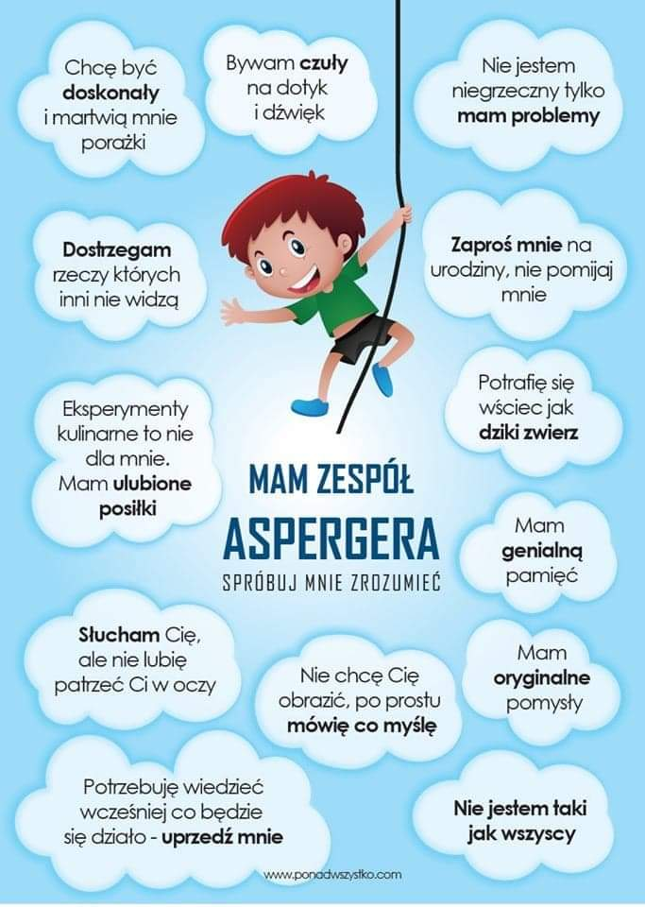
Światowy Dzień Świadomości Autyzmu

Slide 20
Światowy Dzień Świadomości Autyzmu
Terapia autyzmu
Sposoby na wspomaganie rozwoju i strategie wychowawcze są zawsze dobierane indywidualnie do konkretnego dziecka. Rodzice, po konsultacjach ze specjalistami, wybierają metody wspierania rozwoju (terapii). Dobrze jest znaleźć doświadczonego i zaufanego specjalistę, który będzie koordynował terapię dziecka, wyznaczał cele, sprawdzał postępy i czuwał nad całą rodziną.
Pomocy można szukać w poradniach psychologiczno-pedagogicznych (zwłaszcza tych wyspecjalizowanych w autyzmie), stowarzyszeniach, fundacjach oraz prywatnych ośrodkach diagnostyczno-terapeutyczych.
Dzieci w spektrum autyzmu uczą się w klasach terapeutycznych (z kilkorgiem rówieśników z autyzmem), w klasach integracyjnych lub w zwykłych klasach masowych. System wsparcia dla osób ze spektrum autyzmu polepsza się na przestrzeni lat, ale ciągle jeszcze wiele jest do zrobienia.

Slide 21
Światowy Dzień Świadomości Autyzmu
Terapia autyzmu
W pracę z dzieckiem zaangażowani mogą być specjaliści: pedagog specjalny (magister pedagogiki ze specjalnością edukacji i wspierania osób z niepełnosprawnością/zaburzeniami rozwoju), psycholog, psychiatra (lekarz), logopeda i terapeuci wyspecjalizowani w konkretnej metodzie. O specjalistyczne wsparcie zazwyczaj łatwiej jest w dużych miastach.
Wspieranie rozwoju ma na celu umożliwienie dziecku uzyskania jak najpełniejszych możliwości uczenia się, komunikowania się, wchodzenia w relacje, samodzielności np. nawiązywanie przyjaźni w szkole, uczenie się mowy lub alternatywnych sposobów komunikacji, radzenie sobie z frustracją i stresem, samodzielne podejmowanie wyzwań.
Każde dziecko w spektrum autyzmu ma indywidualną ścieżkę rozwoju, dlatego bardzo trudno jest mówić o tzw. rokowaniach, czyli o tym jak dziecko będzie sobie radziło za kilka lub kilkanaście lat.
Największą na świecie organizacją zajmującą się wsparciem dla osób ze spektrum autyzmu jest Austism Speaks, a największą w Polsce Synapsis.

Slide 22
Światowy Dzień Świadomości Autyzmu
Autyzm u dorosłych
Osoby, które dostały diagnozę autyzmu w dzieciństwie, w dorosłości nadal są w spektrum autyzmu.
Część dorosłych w spektrum autyzmu prowadzi samodzielne życie, pracuje i zakłada własne rodziny. Te osoby wypracowują swoje sposoby na codzienne pokonywanie trudności wynikających z autyzmu. Często ze względu na ich nietuzinkowy sposób myślenia są kreatywnymi, kompetentnymi oraz rzetelnymi pracownikami oraz lojalnymi przyjaciółmi.
Większość osób w spektrum autyzmu potrzebuje wsparcia przez całe życie. Niektóre osoby mają trudność z wykonaniem codziennych czynności, inne osoby potrzebują wsparcia tylko w niektórych sytuacjach. Bardzo ważne są dla nich działania tj. dostosowane miejsca pracy np. Klubokawiarnia Życie jest fajne w Warszawie, mieszkania chronione, opieka wytchnieniowa dla rodziców.
Zdarza się, że osoby w spektrum autyzmu poszukują diagnozy dopiero w dorosłości. Wynika to z tego, że kilkanaście lat temu świadomość autyzmu była bardzo mała. Diagnoza spektrum autyzmu w dorosłości często pomaga lepiej zrozumieć siebie i źródło wyzwań, których osoba doświadczyła przez całe życie.
Jeśli podejrzewasz u siebie Autyzm/Zespół Aspergera, nie jest za późno na diagnozę.

Slide 23
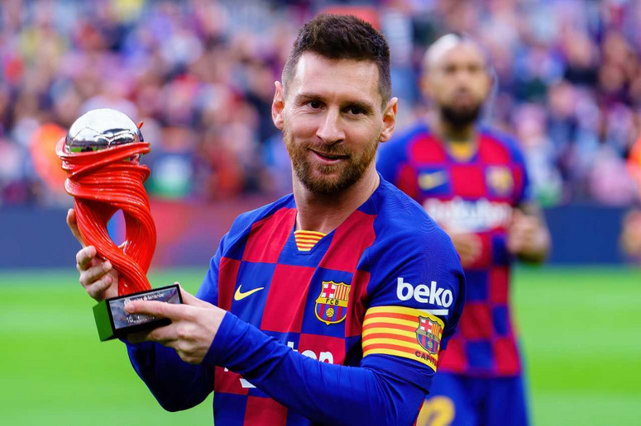
Światowy Dzień Świadomości Autyzmu
Znane osoby z zaburzeniami ze spektrum autyzmu:
Lionel Messi, wybitny argentyński piłkarz, ma zdiagnozowany zespół Aspergera, czyli jedno z zaburzeń ze spektrum autyzmu. Diagnozę postawiono w wieku 8 lat. To, że Messi zmaga się z takim zaburzeniem paradoksalnie mogło pomóc mu w karierze.
Osoby z zespołem Aspergera działają według określonych schematów. Mają też dobrą pamięć. Te dwie cechy przydają się na boisku.

Slide 24
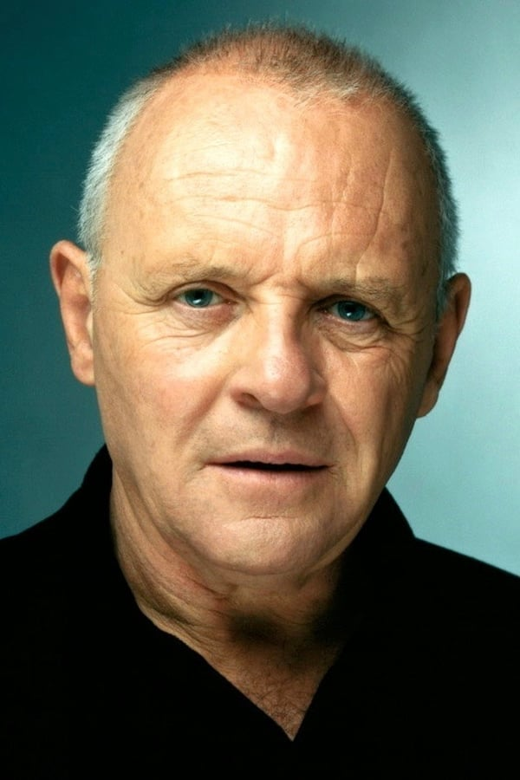
Światowy Dzień Świadomości Autyzmu
Anthony Hopkins jest wybitnym aktorem telewizyjnym i filmowym. Każdy zna jego rolę w filmie ''Milczenie owiec''. W ostatnich latach Hopkins mówił w wywiadach o tym, że ma zdiagnozowany zespół Aspergera. Jak sam o sobie mówi, jest typem samotnika, nie lubi chodzić na imprezy, nie ma wielu przyjaciół. Gdy został zapytany o to, jak zespół Aspergera pomógł mu jako aktorowi, odpowiedział: ''Zdecydowanie patrzę na ludzi inaczej niż inni''.

Slide 25
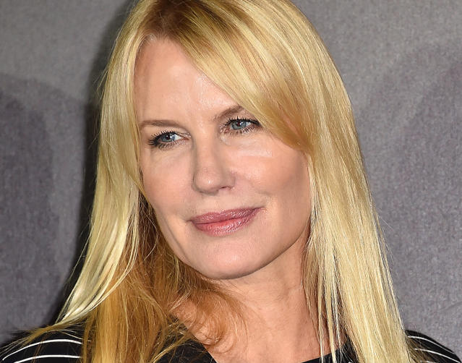
Światowy Dzień Świadomości Autyzmu
Daryl Hannah, aktorka znana m.in. z filmów ''Łowca androidów'', ''Stalowe magnolie'' i ''Kill Bill'', została zdiagnozowana z zaburzeniem ze spektrum autyzmu, gdy była dzieckiem.
W dzieciństwie była osobą bardzo nieśmiałą, bała się wystąpień publicznych i ciągle się kołysała.
Z powodu zespołu Aspergera Hannah wycofała się z grania w wysokobudżetowych produkcjach. Premiery, gale i inne wydarzenia, na których pojawiało się mnóstwo ludzi, budziły w niej przerażenie.

Slide 26
Światowy Dzień Świadomości Autyzmu
Wśród znanych osób ze spektrum autyzmu znaleźli się również:
Wolfgang Amadeusz Mozart - Austriacki kompozytor i wirtuoz gry na instrumentach klawiszowych, którego twórczość związana była głównie z austriackim Wiedniem.
Alfred Hitchcock angielski reżyser filmowy, telewizyjny, scenarzysta i producent, uznawany za jednego z najbardziej wpływowych twórców filmowych w historii kina.
Albert Einstein - niemiecki fizyk teoretyk pochodzenia żydowskiego, noblista. Posiadał również obywatelstwo Szwajcarii i USA. Einstein zrewolucjonizował zarówno mechanikę, jak i teorię pola, głównie w wersji klasycznej, choć odegrał też kluczową rolę dla mechaniki kwantowej.

Slide 27
Isaac Newton - angielski uczony: fizyk, astronom, matematyk, filozof, alchemik, biblista i historyk oraz urzędnik państwowy. Uznawany za jednego z najwybitniejszych i najważniejszych naukowców wszech czasów.
Michael Jackson - amerykański muzyk, artysta estradowy, tancerz, aktor, kompozytor, autor tekstów i filantrop, którego kariera i życie osobiste stały się ważną częścią kultury masowej ostatnich czterech dekad.
Bill Gates - amerykański informatyk, przedsiębiorca, filantrop oraz współzałożyciel, główny architekt oprogramowania i były prezes zarządu korporacji Microsoft.
Robin Williams - amerykański komik i aktor. W swojej karierze otrzymał trzy nominacje do nagrody Oscara.

Slide 28
Światowy Dzień Świadomości Autyzmu
Bibliografia:
Autyzm. Przyczyny. Symptomy. Terapia, E. Pisula, Wydawnictwo Harmonia, Warszawa 2010;
Sposób na trudne dziecko. Przyjazna terapia behawioralna, A. Kołakowski, A. Pisula, GWP Gdańskie Wydawnictwo Psychologiczne, Gdańsk 2011;
Rodzice dzieci z autyzmem, E. Pisula, Wydawnictwo PWN, Warszawa 2012;
Inne, ale nie gorsze. O dzieciach z autyzmem opowiadają rodzice, G. Zalewski, Wydawnictwo Linia, Warszawa 2012;
Autystyczne abecadło. Autyzm, M. Michalski, Kraków 2010.
Opracowała:
Katarzyna Kardas

